Slide 1
Духовная жизнь СССР в 20-е годы.
1.Борьба с неграмотностью.
2. Власть и интеллигенция.
3.Партийный контроль .
4.»Сменовеховство».
5.Большевики и церковь.

Slide 2
Главные задачи культурной революции:
ставилась задача преодолеть культурное неравенство, сделать доступным для трудящихся сокровища культуры.
ликвидация неграмотности: в 1919 году СНК принял декрет "О ликвидации неграмотности среди населения РСФСР", по которому все население от 8 до 50 лет обязано было обучаться грамоте на родном или русском языке.
В 1923 году было учреждено добровольное общество "Долой неграмотность" под председательством М.И.Калинина.

Slide 3
«Долой неграмотность!»
В 1923 году было учреждено добровольное общество "Долой неграмотность" под председательством М.И.Калинина. Выли открыты тысячи пунктов для ликвидации неграмотности ликбезы.

Slide 4
Народное образование.
30 сентября 1918 года ВЦИК утвердил «Положение о единой трудовой школе РСФСР».
В основу положен принцип бесплатного обучения.
Декретом СНК от 2 августа 1918 г. преимущественное право поступления в вузы получили рабочие и крестьяне
Следующая важная веха - принятие в 1930 году постановления ЦК ВКП/б "О всеобщем обязательном начальном обучении".
К концу 30-х годов массовая неграмотность в нашей стране в основном была преодолена

Slide 5
Власть и интеллигенция: вопрос об отношении к революции.
За границей оказались:
Понижение духовно-интеллектуального уровня
С.В.Рахманинов, К.А.Коровин, А.Н.Толстой, М.И.Цветаева, Е.И.Замятин, Ф.И.Шаляпин, А.П.Павлова, И.А.Бунин, А.И.Куприн и другие.
500 крупных ученых, возглавивших кафедры и целые научные направления: П.А.Сорокин, К.Н.Давыдов, В.К.Агафонов, С.Н.Виноградский и др

Slide 6
«Интеллигенция всегда была революционна. Декреты большевиков - это символы интеллигенции. Брошенные лозунги, требующие разработки. Земля Божия... разве это не символ передовой интеллигенции? Правда, большевики не произносят слова "Божья", они больше чертыхаются, но ведь из песни слова не выкинешь. Озлобление интеллигенции против большевиков на поверхности. Оно, кажется, уже проходит. Человек думает иначе, чем высказывается. Наступает примиренность, примиренность музыкальная...»
Может ли интеллигенция работать с большевиками? - Может и обязана. (А.А.Блок)

Slide 7
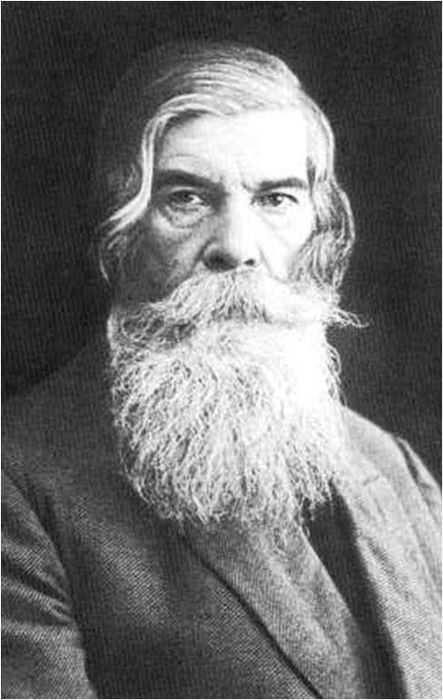
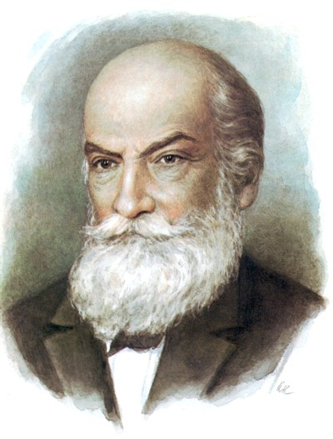
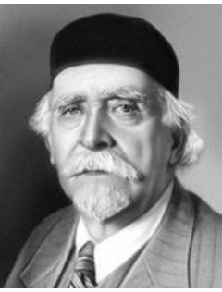
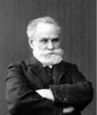
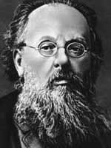
Остались на Родине
В.М.Бехтерев
Н.И.Вавилов
Н.Е.Жуковский
В.И.Вернадский
Н.Д.Зелинский
К.А.Тимирязев
И.П.Павлов
К.Э.Циолковский

Slide 8
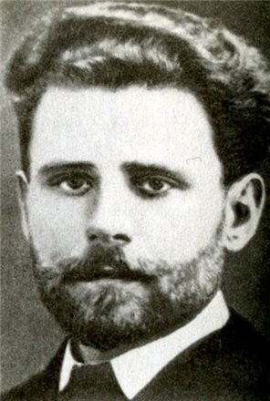
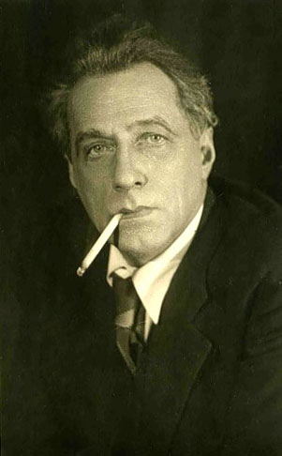
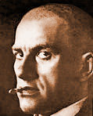
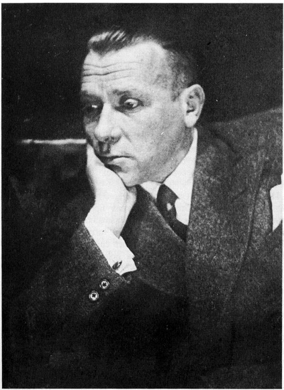
Остались на Родине
М. Волошин
А. Ахматова
Н. Гумилев
В. Маяковский
М. Булгаков
В. Мейерхольд
и др.

Slide 9
«Сменовеховство»
идейно-политическое и общественное движение, возникшее в начале 1920-х гг. в среде русской зарубежной либерально настроенной интеллигенции. Получило свое название от сборника "Смена вех", вышедшего в Праге в июле 1921 году.
Сменовеховцы ставили перед собой задачу - пересмотреть позицию интеллигенции по отношению к послереволюционной России.
Суть этого пересмотра состояла в отказе от вооруженной борьбы с новой властью, признании необходимости сотрудничества с нею во имя благополучия Отечества.

Slide 10
«Сменовеховство» (результаты)
Возвратились на Родину:
Отношение большевиков:
А.Н.Толстой
С.С.Прокофьев
М.Горький
М.Цветаева
А.И.Куприн
Движение устраивало лидеров большевиков, т. к. позволяло расколоть эмиграцию и добиться признания новой власти.

Slide 11
Классовой подход к культуре
Партия и государство установили полный контроль над духовной жизнью общества.
1921 г. – процесс над Петроградской боевой организацией (известные ученые и деятели культуры).
1922г. – выдворение из страны 160 крупных ученых и философов.
1922г. – учреждение Главлита, а затем Главреперткома (цензура).

Slide 12
Из Постановления Политбюро ЦК РКП(б) "О политике партии в области художественной литературы" 18 июня 1925 г.
Таким образом, как не прекращается у нас классовая борьба вообще, так точно она не прекращается и на литературном фронте. В классовом обществе нет и не может быть нейтрального искусства.
Партия должна подчеркнуть необходимость создания художественной литературы, рассчитанной на действительно массового читателя, рабочего и крестьянского; нужно смелее и решительнее порвать с предрассудками барства в литературе

Slide 13
Большевики и церковь.
11 (24) декабря 1917 г. появляется декрет о передаче всех церковных школ в Комиссариат просвещения.
18 (31) декабря аннулируется в глазах государства действенность церковного брака и вводится гражданский.
21 января 1918 г. - опубликован декрет о полном отделении церкви от государства и о конфискации всех церковных имуществ”.

Slide 14
Декрет предусматривал конкретные меры, обеспечивающие религиозным организациям осуществление своих функций.
Гарантировалось свободное исполнение обрядов, не нарушающих общественного порядка и не сопровождающихся посягательствами на права граждан, религиозным обществам предоставлялось право на бесплатное пользование зданиями и предметами для проведения богослужений.

Slide 15
На Церковь обрушивались все новые и новые запреты
Повсеместное закрытие храмов;
Конфискация имущества церкви для революционных нужд;
Аресты священнослужителей;
Лишение их избирательных прав;
Дети из семей духовенства лишались возможности получить специальное или высшее образование.

Slide 16
Источники: А.А.Данилов, История России XX – начало XXI века
М., «Просвещение», 2008г.
Интернет- ресурсы:
http://www.pugoviza.ru/cgi-bin/yabb2/YaBB.pl?num=1220371796
http://alkir.narod.ru/rh-book/l-kap9/l-09-03-3.html
http://www.uralligaculture.ru/index.php?main=library&id=100007
http://www.xumuk.ru/bse/993.html
http://literra.ru/2006/10/
http://mp3slovo.com/list2_13_5.html
http://russianway.rhga.ru/catalogue-books/index.php?SECTION_ID=326&ELEMENT_ID=23253
http://dugward.ru/library/blok/blok_mojet_li.html

